Slide 1
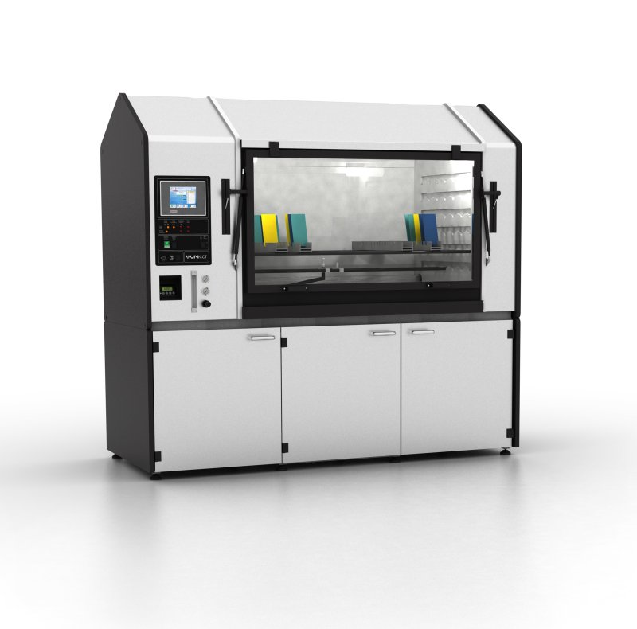
VLM Technologies
Презентация
Компании
Выше принятых лабораторных стандартов проведения испытаний на коррозионную стойкость.
VLM GmbH Heideblümchenweg 50, 33689 Bielefeld, Germany t : +49 (0) 5205 87 963-0 f: +49 (0) 5205 87 963-50 e: info@vlmgmbh.de www.vlmgmbh.de

Slide 2
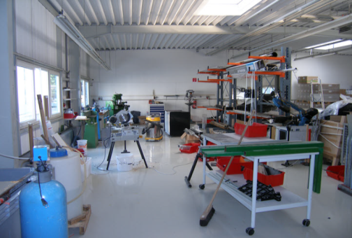
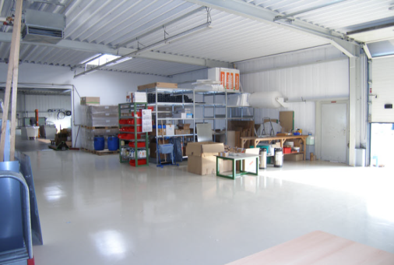
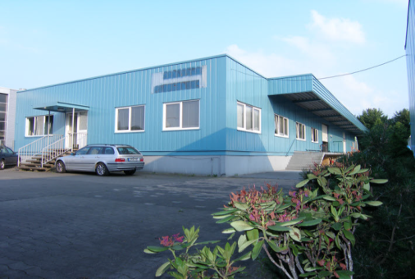
Краткая история
Компания основана: 1999
CEO: Hans-Ulrich Vogler
CTO: Josef Schubert
Миссия:
  “Совместная работа с клиентами для того, чтобы удовлетворять и превосходить их самые высокие ожидания в отношении точности, воспроизводимости и эффективности испытаний на коррозионную устойчивость и сделать надежными результаты измерений.
  Весь ассортимент продукции VLM был разработан для проведения лабораторных испытаний в соответствии с современными международными стандартами.”

Slide 3
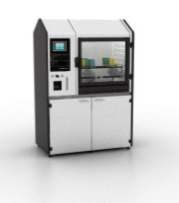
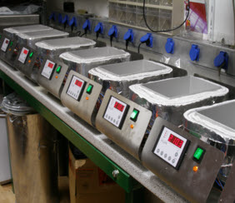
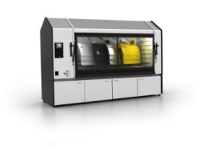
Группы продуктов VLM
Камеры для проведения испытаний на коррозионную стойкость MultiCORR (объем 400L-3500L)
Отрасли:
Автомобильная промышленность
Электротехническая промышленность
Покрытия и краска
Химическая и биохимическая промышленность.
Доступны следующие серии:
CON: высокая влажность
SAL: солевой туман
SAL-CON: комбинированный тест
CCT: циклический коррозийный тест
MF: для продвинутых CCT
Термостаты в металлических корпусах (MBT) и испарители (EVA) для лабораторного применения в следующих областях:
Биохимия
Молекулярная Биология
Аналитическая Химия
Испытания материалов
Основные особенности:
Высокоточный контроль температуры от 130 °C до 500 °C
Удобство и надежность
Быстрый разогрев
До 5 лет гарантии
Лабораторное оборудование и расходные материалы. Это торговый бизнес, основанный на продаже через каталог:
Расходные материалы для лабораторий (химические вещества)
Лабораторные приборы для функционального тестирования
Оборудование для безопасности / защиты
Ионообменники для очистки воды
Оборудование для пробоподготовки

Slide 4
Соответствие всем основным стандартам испытаний
VDA 621-415
CCT-1
VW PV 1210
DIN 50021 SS, ESS, CASS
DIN 53167
ASTM B117
MIL STD 202F
Prohesion
BS 1224
BS 2011
BS 3900 F4
BS 5466 Part I
BS 7479 Part I
AU 148 Part 2
DEF-STAN 133/14 (0755)
DEF STAN 1053 M. 24 & 36
NFX 41 002
AS 21331 Section 3.1
SIS 1841190
JIS Z 2371
JIS H 8502
JASCO M 6009
ISO 7253
ISO 3678
ISO 9227
DIN 50017 KK, KFW, KTW
DIN/BS EN ISO 6988
BS 3900 F2
BS 3900 F9
ISO 6270-2

Slide 5
Почему клиенты выбирают VLM
Больше 10 лет опыта в коррозионных испытаниях
Уникальная технология MultiCORR®, разработанная в процессе постоянных инноваций и тесном сотрудничестве с клиентами
Самый полный ассортимент оборудования для коррозионных испытаний на рынке
    испытания солевым туманом (NaCl)
    испытания контролируемой конденсацией влаги, температурой и влажностью
Модульная конструкция оборудования; устройство может расти вместе с потребностями клиента
Все оборудование изготовлено из экологически чистых и перерабатываемых материалов (в соответ-ствии с принципом «от истоков к истокам»)
Мы предлагаем выкуп оборудования VLM, когда его жизнь подходит к концу
Все в одном месте (испытательное оборудование, приборы, расходные материалы для тестирования)
Технология MultiCORR ® используется крупными международными клиентами (например, крупнейшими автопроизводителями)
Технология MultiCORR ® позволяет удовлетворить и превзойти самые высокие требования при проведении коррозионных тестов (точность и воспроизводимость)
Немецкое качество и надежность
Международная сеть дистрибьюторов и партнеров

Slide 6






























Клиенты

Slide 7
MultiCORR® - Уникальный подход
5-сенсорная технология
Технология MultiCORR® устанавливает новые стандарты в коррозионных испытаниях
MultiCORR ® обеспечивает высокую воспроизводимость испытательных сред, что означает точность результатов
Удобный, высокоавтоматизированный и гибкий контроль за процессом
Операционная система: Windows CE
Результаты тестирования доступны через локальную сеть
Быстрый теплообмен
Точное регулирование температуры и влажности
Технология MultiCORR®
Мощное управление процессом
Кондицио-нирование
Соответствие всем основным стандартам

Slide 8
Дополнительные опции
Допустимое применение:
Принудительное направленное распыление раствора на образцы в соответствии с (GMW 3172)
Распыление определенного количества раствора на образцы в соответствии со стандартами Volvo и Ford
Автоматический выброс вредных газов (например, диоксида серы)
Удобство:
Полностью автоматизированная подача раствора из резервуара в начале теста
Полностью автоматизированная очистка и сушка образца в конце теста
Стандартизированное проведение испытаний:
Контроль pH и автоматическая корректировка раствора (в разработке)
Автоматическое поддержание постоянного потока воздуха в испытательной камере
Дополнительная безопасность - предотвращение неисправностей устройства
Мониторинг проводимости деионизированной воды перед попаданием в увлажнитель и автоматическое отключение при достижении установленного предела (в разработке)
Энергосбережение:
Автоматическое переключение на рециркуляцию отработанного воздуха во время фазы сушки горячим воздухом (при достижении минимальной влажности)

Slide 9
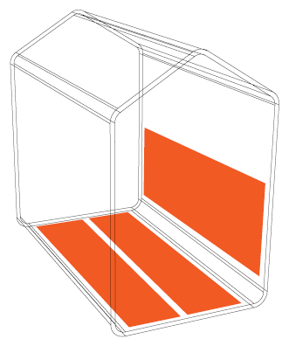
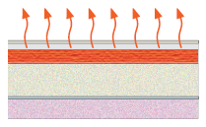
Инновация – Быстрый теплообмен
Особенность технологии MultiCORR ® - быстрый теплообмен, что позволяет контролируемо впускать или выпускать из камеры небольшое количество тепла.
Для этой цели камеры MultiCORR® оборудованы нагревательными элементами MICANITE, встроенными в стенки и дно камеры.
MICANITE
ECTFE - покрытие из нержавеющей стали
MICANITE - нагрев поверхности
Мягкая изоляция
Алюминиевая прослойка
Стойкая теплоизоляция

Slide 10
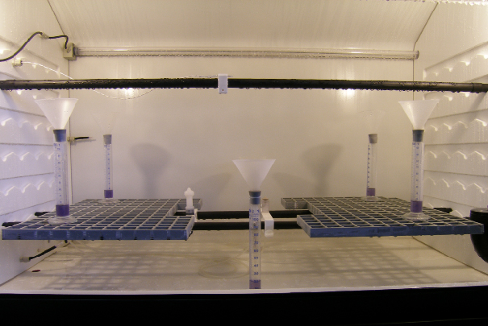
Инновация – 5-сенсорная технология
❹
передвижной сенсор рядом с образцом
температурный сенсор над полом
температурный сенсор в непосредственной близости от задней стенки для контроля нагревателя задней стенки
температурный сенсор под крышей для контроля конденсации
температурный сенсор в воздуховоде за радиатором
❶
❸
❺
❷
Близость датчиков для каждого из регулируемых нагревательных элементов MICANITE обеспечивает очень быстрое реагирование на изменения температуры. Результатом является очень чувствительная система контроля температуры, которая гарантирует очень небольшие допустимые отклонения в зоне образца. Это необходимо для точного регулирования относительной влажности, зависящей от температуры.

Slide 11
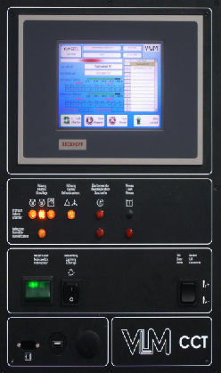
Удобный контроль за процессом
Цветной дисплей, сенсорный экран, интерфейс Windows CE
Простое управление операциями с помощью меню
Защищенные паролем три уровня доступа, лог входов
Высокая производительность программного PID-контроллера
Температурная стабильность (с течением времени) <± 0.5 °C
Постоянная влажность ± 1% (с течением времени)
Дистанционное управление
Ethernet-интерфейс для интеграции в локальную сеть или легкой передачи данных (результатов тестирования) на PC для дальнейшей обработки и анализа (MS Excel)
Лог сигналов тревоги
Настройка линейного изменения температуры и влажности
Программируемое отложенное начало испытаний
Программируемые модули, в том числе внешний блок кондиционирования
Настраиваемые параметры процесса
Представление аналоговых значений, температуры, влажности и т.д.

Slide 12
Высокая операционная гибкость
Солевой туман + 35 °C
ISO 9227 NSS
ШАГ 1
Охлаждение камеры, очистка стен холодной деминерализованной водой
ШАГИ
СЕГМЕНТЫ
Солевой туман + 50 °C
ISO 9227 CASS
ШАГ 2
Высокая гибкость в настройке последовательности тестов при проведении комбинированных испытаний
На заводе предустановлены 17 сегментов тестирования
Различные параметры (температура, время, задержки, линейное изменение) могут быть заданы пользователем для каждого сегмента тестирования
Наполнение камеры теплой водой
Солевой туман
Prohesion test
ШАГ 3
Очистка с помощью сжатого воздуха, выдувается солевой туман
Конденсация влаги
ISO 6270-2 CH
ШАГ 4
ФУНКЦИОНАЛЬНЫЕ СЕГМЕНТЫ
Вентилирование с влагой
ISO 6270-2 AHT
ШАГ 5
Функция перехода вперед / назад для повторения сегментов тестирования
Охлаждение до комнатной темп. С влагой в камере ISO 6270-2 AT
ШАГ 6
Охлаждение до комнатной темп. С влагой в камере ISO 6270-2 AT
ШАГ 7
Охлаждение до комнатной темп. без влаги в камере VW PV 1210
…
Принудительная сушка до +80 °C
КОНЕЦ ТЕСТА
Регулируемая относительная влажность < 20% до 95%
Прямой впрыск раствора без сжатого воздуха
Вентилирование с помощью модуля кондиционирования 23/50

Slide 13
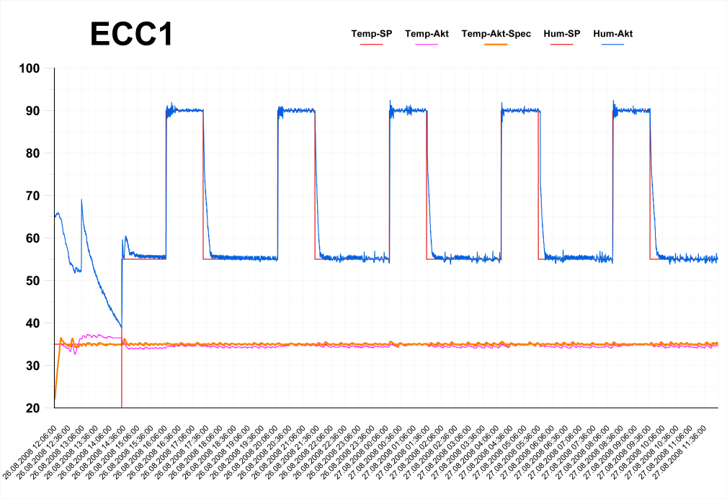
Тест ECC1 - Результаты
Тест Renault ECC1 особенно требователен к испытательному оборудованию. Он требует, чтобы температура поддерживалась на постоянном уровне 35 °С с точностью ± 0,8 °С при относительной влажности от 55% до 90% RH.
Этот график показывает результаты теста ECC1 при проведении его в камере MultiCORR® 1000-FL и доказывает, что оборудование отвечает требованиям ECC1.

Slide 14
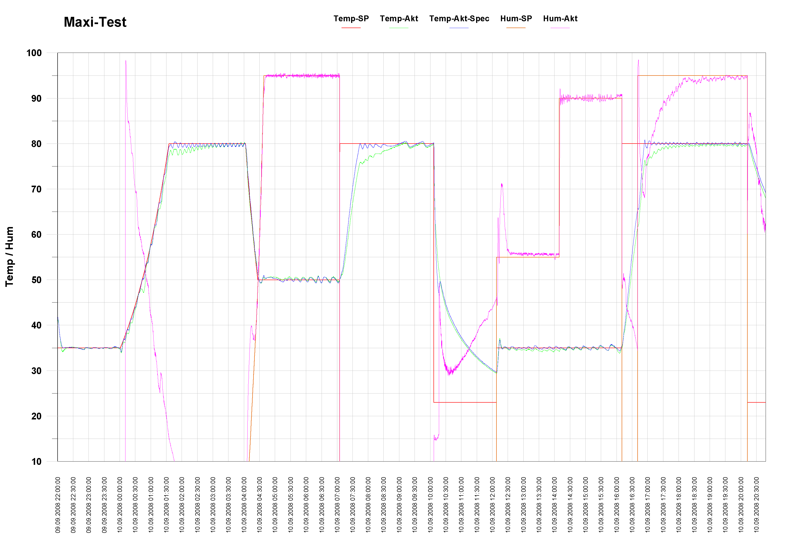
Тест MAXI - Результаты
Тест "Maxi" доказывает, что даже самые экстремальные изменения климатических условий возможны
(с высокой точностью и воспроизводимостью) в большой испытательной камере, такой как MultiCORR ® 1000-FL.

Slide 15
Спасибо

